Slide 1

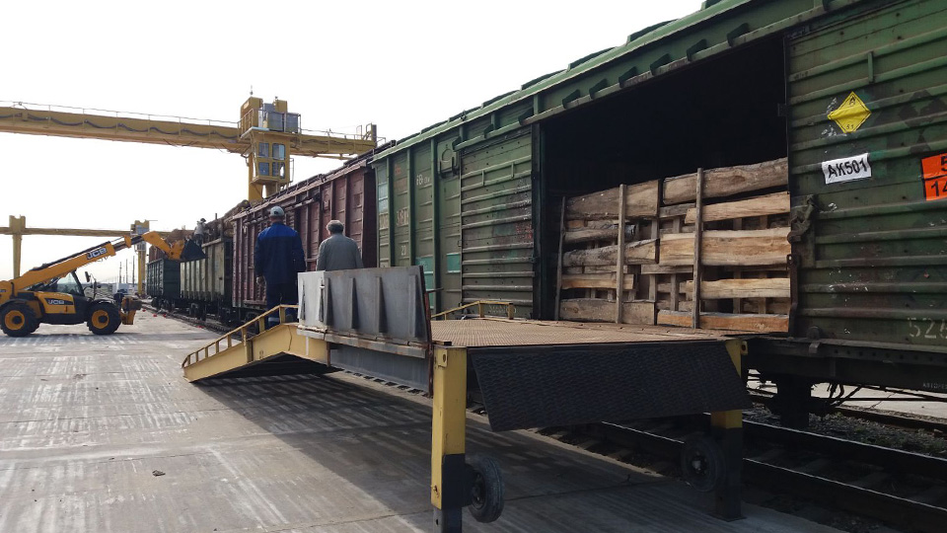
Прием груза к перевозке

Slide 2
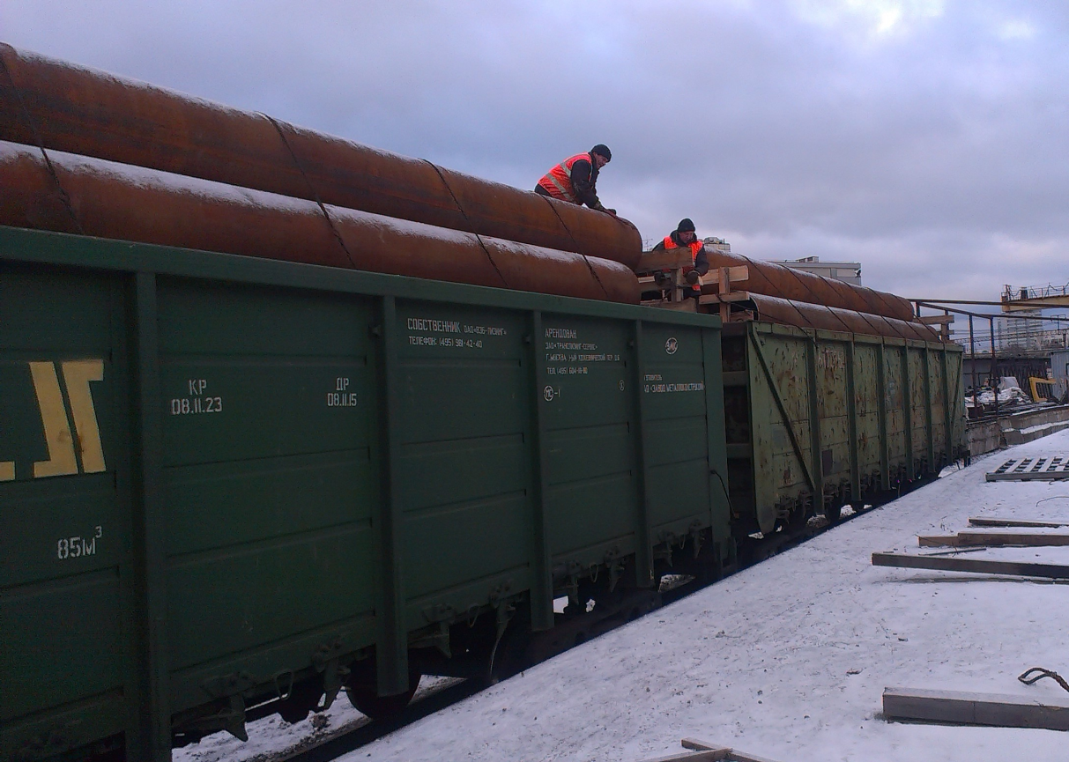
Вагоны и контейнеры, подаваемые под погрузку, должны отвечать требованиям безопасности движения и сохранности груза. Каждый подаваемый под погрузку вагон на станциях предъявляется к ТО и КО.

Slide 3
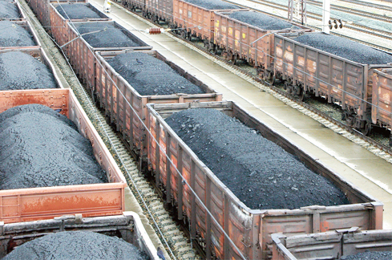
Погрузка грузов в вагоны и контейнеры согласно статье 23 Устава должна осуществляться исходя из технических норм их загрузки, установленных ОАО РЖД, но не должна превышать грузоподъемность вагонов, контейнеров согласно указанным на них трафаретах.

Slide 4
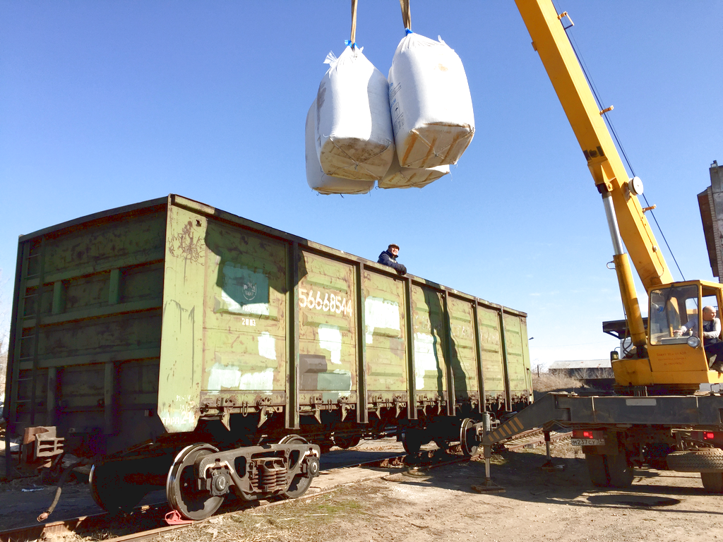

Согласно пункта 5, главы 1 ТУ, грузоотправитель обязан подготовить груз к перевозке таким образом, чтобы обеспечить безопасность движения, сохранность перевозимых грузов и вагонного парка.

Slide 5

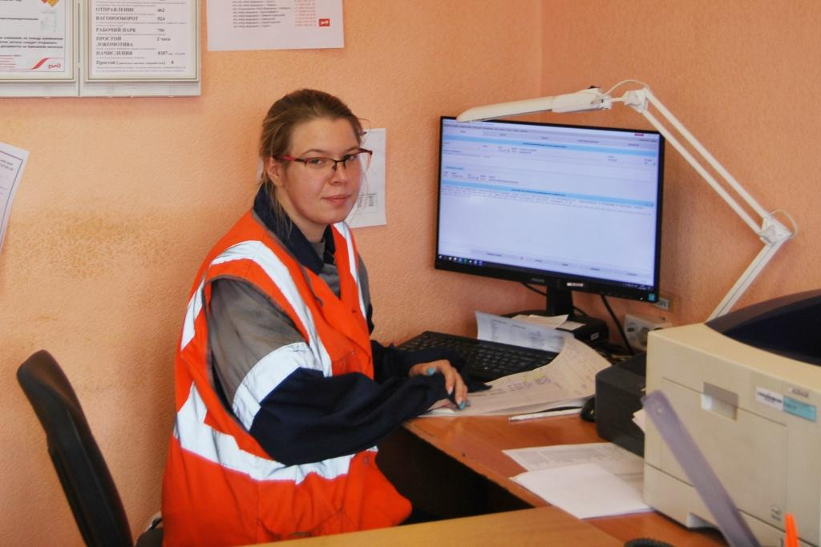
Перед подачей вагона под погрузку приемосдатчик груза и багажа обязан уведомить клиента о предстоящей подаче, не позднее, чем за 2 часа. Данные о принявшем уведомление фиксируются в Книги уведомлений о времени подачи вагонов под погрузку или выгрузку (ф. ГУ-2)

Slide 6
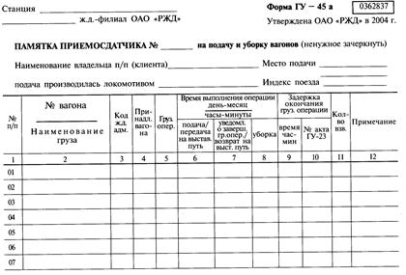
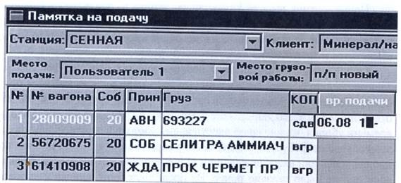
Время нахождения вагонов под грузовыми операциями фиксируется в Памятке приемосдатчика (ф. ГУ-45)

Slide 7
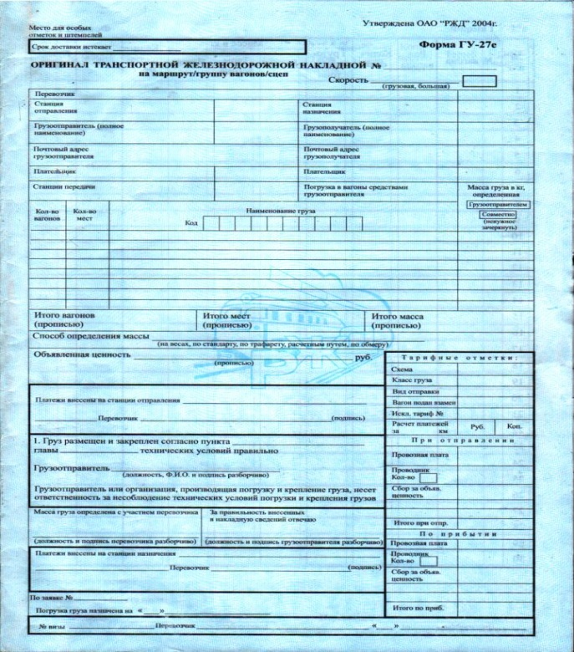
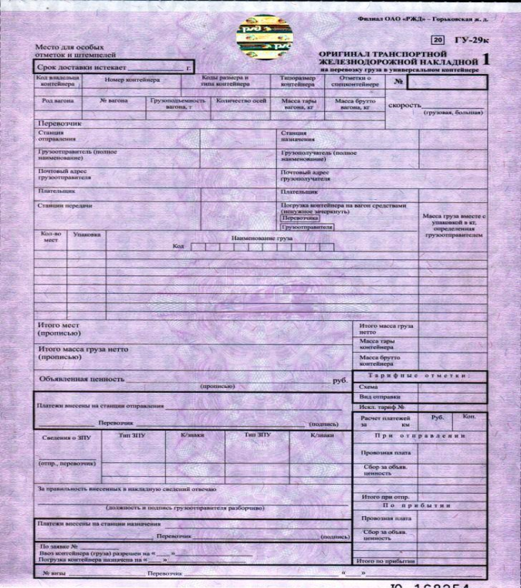
В соответствии со статьей 25 Устава при предъявлении груза для перевозки грузоотправитель должен представить на каждый загруженный вагон или группу вагонов, транспортную железнодорожную накладную (ф. ГУ-29-О и ГУ-27е).

Slide 8
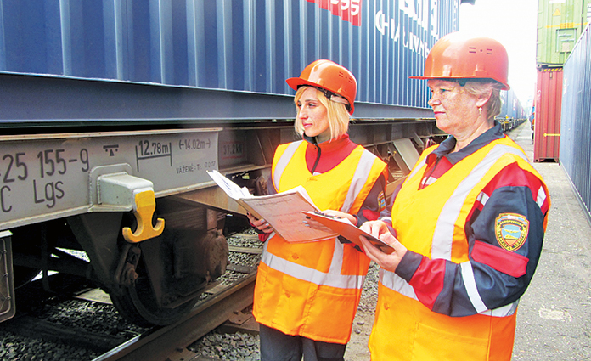
Приемосдатчик груза и багажа проверяет правильность заполнения Накладной и сверяет данные, указанные в документах с вагоном или контейнером.

